Slide 1
Výzva na predkladanie žiadostí o NFP - OP ĽZ DOP 2017/4.1.2/01:
„Vzdelávanie zástupcov reprezentatívnych organizácií osôb so zdravotným postihnutím v oblasti uplatňovania práv osôb so zdravotným postihnutím“
Implementačná agentúra Ministerstva práce, sociálnych vecí a rodiny SR
Notes:
1. Predstavenie
2. účel prezentácie – prezentovať podmienky poskytnutia príspevku, ktoré ....
3. Prosíme Vaše otázky po prezentácii v rámci diskusie / otázky môžete uviesť aj do dotazníka spätnej väzby – odpovede zverejníme na stránke v rámci FAQ – často opytovaných otázok
4. overenie, či som zrozumiteľný / počujete ma dobre
5. Otázka do publika – kto už vie, že žiadosť podá? Kto ešte nie je presvedčený / kto už má skúsenosti s projektmi spolufinancovanými ESF?

Slide 2
Názov výzvy: Vzdelávanie zástupcov reprezentatívnych organizácií osôb so zdravotným postihnutím v oblasti uplatňovania práv osôb so zdravotným postihnutím
Kód výzvy: OP ĽZ DOP 2017/4.1.2/01
Operačný program: Ľudské zdroje
Poskytovateľ: Implementačná agentúra MPSVR SR
Prioritná os: 2 Iniciatíva na podporu zamestnanosti mladých ľudí
Fond: Európsky sociálny fond
Schéma pomoci
de minimis: uplatňuje sa schéma DM č. 1/2015

Slide 3
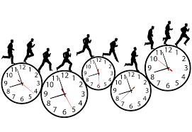
Časový harmonogram výzvy
Vyhlásenie výzvy: 09.06.2017
Termíny uzavretia kôl výzvy sú: 1. kola – 21.09.2017
2. kola – 30.11.2017
3. kola – 31.01.2018
Minimálna dĺžka realizácie projektu: 12 mesiacov.
Maximálnu dĺžka realizácie projektu: 24 mesiacov. ; Oprávnené obdobie realizácie projektu sa začína najskôr odo dňa, v ktorom Zmluva o poskytnutí NFP nadobudla účinnosť, a trvá do 31.12.2020.

Slide 4

Výška príspevku a
územná oprávnenosť
Alokácia na výzvu za zdroje Európskej únie, t.j. za Európsky sociálny fond je 500 000,- EUR, z toho 400 000,- EUR na menej rozvinuté regióny (MRR) a 100 000,- EUR na viac rozvinuté regióny (VRR), t.j. Pre realizáciu projektu je oprávneným územím celé územie SR. (Každý výdavok v rozpočte žiadateľ člení v pomere MRR = 88,84% a VRR=11,16%).
Minimálna výška príspevku: nebola stanovená
Maximálna výška NFP: 25 000 ,- EUR
Notes:
(Pri posudzovaní územnej oprávnenosti je rozhodujúce miesto výkonu aktivity a vzťah CS k oprávnenému územiu – osoba z CS musí mať na oprávnenom území trvalý pobyt; sídlo žiadateľa nie je pre určenie územnej oprávnenosti rozhodujúce. )

Slide 5

Podmienka, že žiadateľ je organizáciou združujúcou osoby so zdravotným postihnutím alebo zastupujúcou záujmy osôb so zdravotným postihnutím a je oprávnený realizovať vzdelávanie.

Slide 6
Hlavná aktivita v rámci tejto výzvy je vzdelávať zástupcov a zamestnancov organizácií zastupujúcich a reprezentujúcich záujmy osôb so zdravotným postihnutím:
v oblasti postupov tvorby a prípravy legislatívy SR týkajúcej sa práv osôb so zdravotne postihnutím,
v oblasti Dohovoru OSN o právach osôb so zdravotným postihnutím a jeho uplatňovanie v SR a
v oblasti iných právne záväzných medzinárodných dokumentov zameraných na práva osôb so zdravotným postihnutím,
tak aby boli relevantnými partnermi vlády SR pri tvorbe a posudzovaní legislatívnych aj nelegislatívnych materiálov.
Vzdelávať zainteresovaných podľa predchádzajúcej vety prispieva k lepšiemu presadzovaniu a uplatňovaniu potrieb osôb so zdravotným postihnutím v podmienkach SR za účelom zvyšovať sociálne začlenenie týchto osôb.

Slide 7
Vzdelávať zainteresovaných podľa predchádzajúcej časti prispieva k lepšiemu presadzovaniu a uplatňovaniu potrieb osôb so zdravotným postihnutím v podmienkach SR za účelom zvyšovať sociálne začlenenie týchto osôb.
Dĺžka trvania kurzu: 40 hodín (1 hodina = 60 minút)
Vzdelávanie prebieha v skupine minimálne 5 účastníkov. Odporúčaný maximálny počet je 10 účastníkov v rámci kurzu.

Slide 8
Oprávnenosť aktivít projektu je najskôr odo dňa, v ktorom Zmluva o poskytnutí NFP nadobudla účinnosť.
Oprávnené typy aktivít projektu v zmysle OP ĽZ a prislúchajúce k predmetnému špecifickému cieľu, sú:
Vzdelávanie zástupcov osôb so zdravotným postihnutím v oblasti uplatňovania práv osôb so zdravotným postihnutím
Pri vypĺňaní ŽoNFP v systéme ITMS2014+ žiadateľ priradí aktivitu k typu aktivity s názvom:
„Aktivity zamerané k zvýšeniu informovanosti o predchádzaní všetkých foriem diskriminácie a spôsobom ochrany pred ňou“

Slide 9

Oprávnenou cieľovou skupinou (CS) sú:
V súlade so špecifickým cieľom 4.1.2 OP ĽZ sú oprávnenou cieľovou skupinou:
zamestnanci vykonávajúci politiky a opatrenia v oblasti prevencie diskriminácie a /alebo sociálneho začlenenia vo verejnom aj v neverejnom sektore
subjekty vykonávajúce činnosti vo verejnom záujme.
V tejto výzve sú to:
zástupcovia a zamestnanci organizácií združujúcich osoby so zdravotným postihnutím alebo zastupujúcich záujmy osôb so zdravotným postihnutím.
Pozn.: Preukazovanie oprávnenosti cieľovej skupiny projektu sa vykoná počas realizácie projektu predložením poverenia na zastupovanie organizácie podľa Prílohy č. 12.

Slide 10
Oprávnené skupiny výdavkov
521 – Mzdové výdavky - Tútor, mentor, kouč, odborný poradca / Lektor pre vzdelávanie, motivačné aktivity - Poznámka: Preukazovanie splnenia minimálnych kvalifikačných a odborných požiadaviek sa pri podaní žiadosti o NFP neuplatňuje v prípade, ak žiadateľ ešte nemá vybrané konkrétne osoby na navrhované pozície v projekte. V tomto prípade žiadateľ predkladá Čestné vyhlásenie a preukázanie splnenia podmienok sa vykoná až počas realizácie projektu.
905 – Ostatné spôsoby paušálneho financovania - Výdavky na riadenie projektu vo výške 8,32 % z celkových oprávnených priamych výdavkov na zamestnancov v rámci projektu.
903 – Paušálna sadzba na ostatné výdavky projektu vo výške 40 % z celkových oprávnených priamych nákladov na zamestnancov v rámci projektu.

Slide 11
521 - Mzdové výdavky (Oprávnenými mzdovými výdavkami sú hrubá mzda a povinné odvody žiadateľa/prijímateľa na odborných pracovníkov s ohľadom na predchádzajúcu mzdovú politiku žiadateľa/prijímateľa).
*Hodinou pri lektorovaní a tlmočení sa rozumie vyučovacia hodina v rozsahu 60 minút. Lektorovi a tlmočníkovi sa uhrádza len samotný výkon lektorovania, t.j. čas prednášania/lektorovania bez prestávok.
Podporované pozície odborných pracovníkov | Maximálna oprávnená výška hrubej hodinovej odmeny v EUR
Lektor - prax v oblasti ochrany a presadzovania práv osôb so zdravotným postihnutím najmenej 2 roky | 26,00 EUR/ hod.
Tlmočník z/do posunkovej reči, znalosť preukázané minimálne 3 overiteľnými referenciami | 26,00 EUR/ hod.
Asistent lektora pre osoby so zdravotným postihnutím, prax minimálne 6 mesiacov v oblasti práce s osobami so zdravotným postihnutím | 13,00 EUR/ hod.

Slide 12
V rámci posudzovania oprávnenosti výdavkov sa pri výkone administratívnej finančnej kontroly a finančnej kontroly na mieste kontroluje správna aplikácia paušálnej sadzby, a to určenie základne pre výpočet paušálnej sadzby, percentuálna výška paušálnej sadzby a matematický výpočet výšky výdavkov na ostatné výdavky projektu určených paušálnou sadzbou.
Zjednodušené vykazovanie nákladov neznamená zrušenie povinnosti plne dodržiavať všetky uplatniteľné právne predpisy Únie a vnútroštátne právne predpisy SR.
Žiadateľ vypĺňa rozpočet, ktorý je prílohou Príručky pre žiadateľa (Príloha 1a).

Slide 13

Merateľné ukazovatele
pre žiadateľa/prijímateľa je záväzná kvantifikácia, - „nenulová“ hodnota merateľných ukazovateľov bez príznaku - uvedené v prílohe č 4.:
Počet zamestnávateľov/inštitúcií, ktoré po ukončení projektu poskytujú vzdelávanie/poradenstvo alebo realizujú opatrenia v oblasti prevencie a eliminácie diskriminácie
Počet podporených zamestnávateľov/ inštitúcií realizujúcich opatrenia na prevenciu a elimináciu diskriminácie
Počet aktivít zameraných na zvýšenie povedomia o právach osôb so zdravotným postihnutím

Slide 14


Podmienky poskytnutia príspevku
Relevantné prílohy preukazujúce splnenie podmienok sú súhrnne uvedené v prílohe č. 1-2 Formulára ŽoNFP: Kontrolný zoznam úplnosti ŽoNFP
Žiadateľ je organizáciou združujúcou osoby so zdravotným postihnutím alebo zastupujúcou záujmy osôb so zdravotným postihnutím a je oprávnený realizovať vzdelávanie
Notes:
Oprávneným žiadateľom je:
občianske združenia
v súlade so zákonom č. 83/1990 Zb. o združovaní občanov v znení neskorších predpisov
neziskové organizácie poskytujúce všeobecne prospešné služby
založené v súlade so zákonom č. 213/1997 Z. z. o neziskových organizáciách poskytujúcich všeobecne prospešné služby v znení neskorších predpisov
nadácie
založené v súlade so zákonom č. 34/2002 Z. z. o nadáciách a o zmene Občianskeho zákonníka v znení neskorších predpisov
záujmové združenia právnických osôb
založené v súlade so zákonom č. 40/1964 Zb. Občiansky zákonník v znení neskorších predpisov výlučne len právnickými osobami, a to bez zreteľa na ich charakter, zapísané do registra záujmových združení právnických osôb

Slide 15
Kritéria, ktoré sa aplikujú / neaplikujú v rámci schvaľovania ŽoNFP k výzve OP ĽZ 2017/4.1.2/01 - zoznam je zverejnený na stránke IA MPSVR SR vo FAQ k výzve :
Hodnotiaca oblasť: Príspevok navrhovaného projektu k cieľom a výsledkom OP a PO
Prispieva projekt k cieľom stanoveným vo výzve – kritérium sa aplikuje
Súlad projektu s potrebami cieľovej skupiny / užívateľov projektu - kritérium sa aplikuje
Reálnosť hodnoty plánovaných merateľných ukazovateľov - kritérium sa aplikuje
Prínos k RIÚS alebo SURM - kritérium sa neaplikuje – výzva nie je relevantná
Prínos k podpore najmenej rozvinutých okresov - kritérium sa neaplikuje – výzva nie je relevantná
Doplňujúce kritérium pre PO 2 a 3 (pre relevantné výzvy), zamerané na cieľovú skupinu dlhodobo nezamestnaných občanov - kritérium sa neaplikuje – výzva nie je relevantná
Hodnotiaca oblasť: Navrhovaný spôsob realizácie projektu
Vhodnosť aktivít s ohľadom na ciele projektu (pri EFRR sa namiesto cieľov projektu hodnotia výsledky projektu) - kritérium sa aplikuje
Reálnosť aktivít projektu vo vzťahu k návrhu časového harmonogramu projektu - kritérium sa aplikuje
Posúdenie efektivity projektu - kritérium sa neaplikuje
Doplňujúce kritérium pre PO 2 a 3 (pre relevantné výzvy) zamerané na aktiváciu cieľovej skupiny - kritérium sa neaplikuje – výzva nie je relevantná

Slide 16
Hodnotiaca oblasť: Administratívna a prevádzková kapacita žiadateľa
Odborná kapacita žiadateľa - kritérium sa aplikuje
Prevádzková kapacita žiadateľa - kritérium sa aplikuje
Účelnosť navrhnutého systému riadenia projektu - kritérium sa aplikuje
Doplňujúce kritérium - kritérium sa neaplikuje
Hodnotiaca oblasť: Finančná a ekonomická stránka projektu
Nevyhnutnosť výdavkov projektu - kritérium sa aplikuje
Hospodárnosť výdavkov projektu (vzťahuje sa na ESF a na výdavkové položky projektov EFRR pre ktoré nie sú stanovené benchmarky) - kritérium sa aplikuje
Hospodárnosť výdavkov projektu (vzťahuje sa na EFRR) - kritérium sa neaplikuje
Finančná kapacita žiadateľa (v prípade EFRR projektov sa posudzuje aj finančná udržateľnosť projektov) - kritérium sa aplikuje
Doplňujúce kritérium - kritérium sa neaplikuje
Výberové kritériá sa v tejto výzve neuplatňujú.
ŽoNFP splní podmienky odborného hodnotenia, ak:
a) v každej oblasti hodnotiacich kritérií dosiahne minimálne 50% možných bodov a
b) dosiahne minimálne 60% z celkového možného počtu bodov.

Slide 17
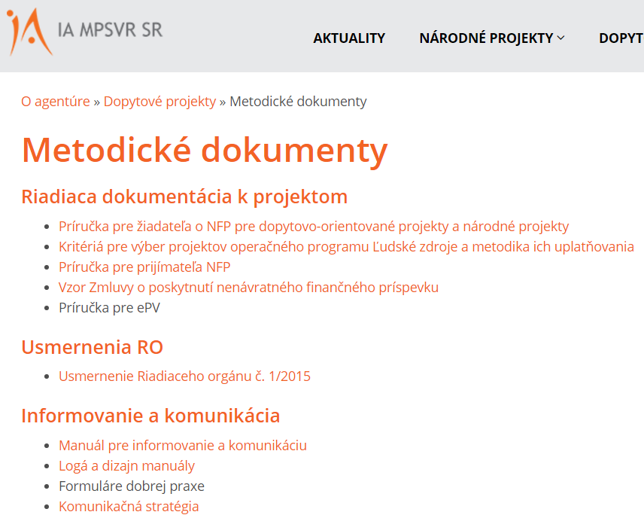

Slide 18
Ďakujeme za pozornosť
Notes:
Merateľné ukazovatele

